Slide 1
텍스트 분석 기초

Slide 2
Python

Slide 3
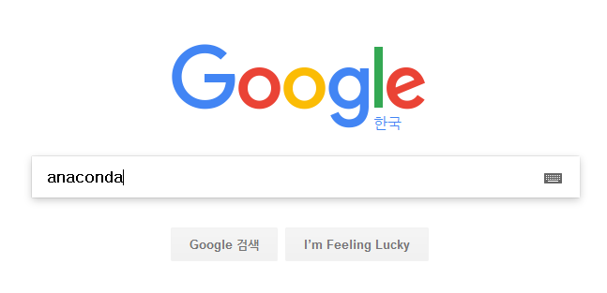
Python 설치 (1/2)

Slide 4
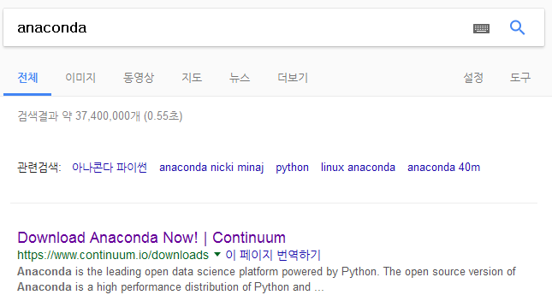
Python 설치 (2/3)

Slide 5
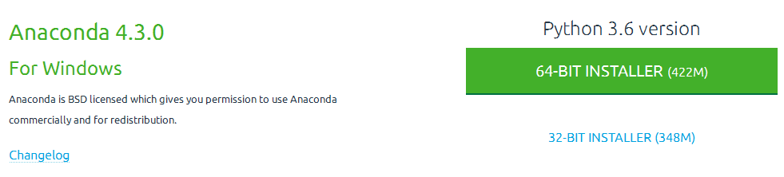
Python 설치 (3/3)

Slide 6
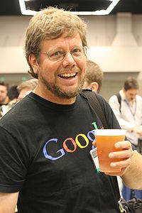
Python 소개
Guido van Rossum
1989 Christmas
Free & Open Source
쉽고 빠르게 프로그래밍
YouTube, Dropbox, Instagram
Scientific Programming

Slide 7
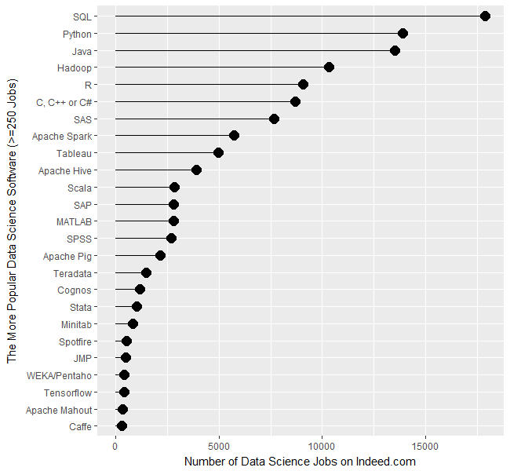
Popularity

Slide 8
실행
명령창 열기
탐색기 주소창에 cmd
또는 SHIFT+우클릭 → 여기서 명령창 열기
ipython notebook

Slide 9
단어 문서 행렬

Slide 10
단어 문서 행렬
Term Document Matrix (TDM)
일반적인 텍스트는 복잡한 구조(i.e. 문법)을 가지고 있음
TDM: 텍스트를 단어 or 형태소로 쪼개어 표 형태로 정리
대부분의 통계 기법을 적용할 수 있게 된다

Slide 11
단어 문서 행렬
문서 1: 안녕 세상
문서 2: 사과 맛있다
 | 안녕 | 세상 | 사과 | 맛있다
문서 1 | 1 | 1 | 0 | 0
문서 2 | 0 | 0 | 1 | 1

Slide 12

희소(sparse) vs. 조밀(dense)
단어 문서 행렬에서 대부분의 값은 0
이러한 행렬을 희소(sparse) 행렬이라 함 ↔ 조밀(dense)
용량을 아끼기 위해 0을 빼고 저장하는 압축 방법을 사용

